Slide 1
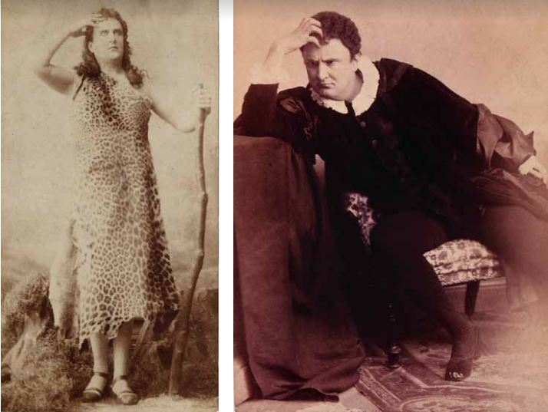
Az ember tragédiája
Rendezte: Paulay Ede

Slide 2
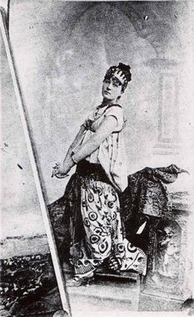
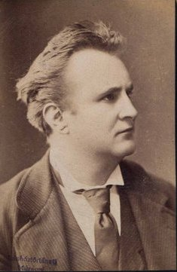
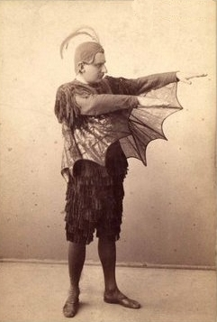
Szereplők:
Nagy Imre – Ádám
Jászai Mari – Éva
Gyenes László – Lucifer
Jászai Mari
Nagy Imre
Gyenes László

Slide 3
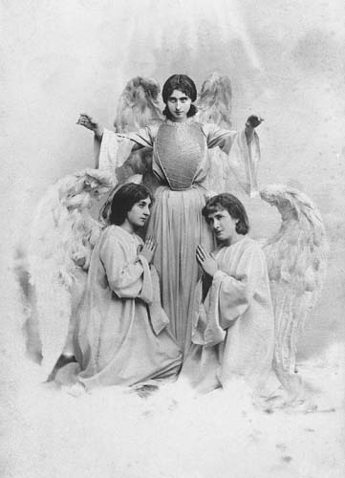
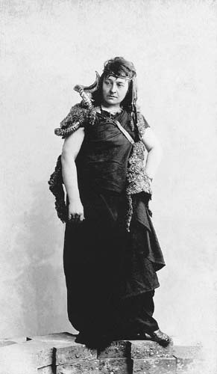
Jelmez design

Slide 4
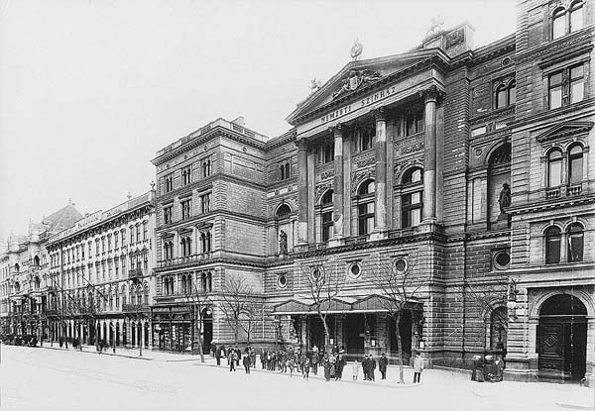
Rendezés helye, ideje:
Rendezés helye: Budapest Nemzeti Színház
Rendezés ideje: 1883. szeptember 21
Nemzeti Színház

Slide 5
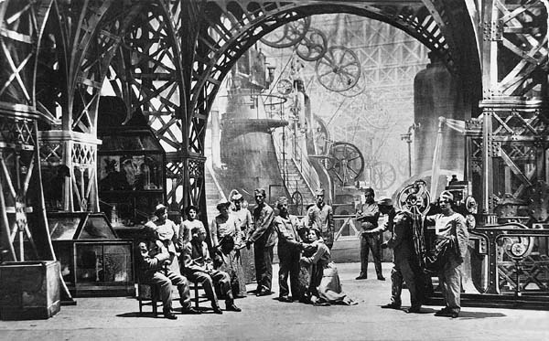
Jelentősége a tragédiarendezések sorában
Paulay Ede rendezésével kezdődött a sora Az ember tragédiájának színpadra vitelének és számos sikernek.
Már az első színpadi bemutatón a még ma is híres színészek vállaltak szerepet a mű előadásában.

Slide 6
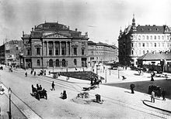
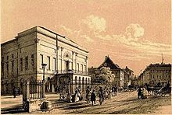
Nemzeti Színház:
1837. augusztus 22-én nyitották meg Pesti Magyar Színház néven.
1912 januárjában, a lebontandó régi épület helyére írtak ki először pályázatot az új Nemzeti Színház tervezésére, amit 1913-1914-ben le is bontottak.
A színház egyes időszakokban több játszóhellyel is rendelkezett: Kamaraszínház, Magyar Színház, Belvárosi, Várszínház

Slide 7
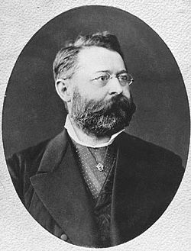
Paulay Ede:
Színész, rendező, dramaturg, színészpedagógus, igazgató, fordító
1852 - Kassán tanult, első színpadra lépése Miskolcon
1863 -1894 a pesti Nemzeti Színház tagja haláláig
1888 - a Magyar Írók és Művészek Társasága, elnökévé választják
Elhunyt:
1894. március 12. Budapest, Magyarország,

Slide 8
Paulay Ede szavaival búcsúzunk a feladatainktól mi: Levelezőtársak
„azt az örvendetes bátorító meggyőződést szereztem, hogy amazokkal szemben a mi Nemzeti Színházunk mind egyes tagjainak képességét, mind az előadások művészi becsét tekintve, nem áll oly alacsony színvonalon, hogy az összehasonlításnál pirulni lenne kénytelen.˝

